Slide 1
همه چیز از یک ایده شروع شد
سجاد فقفور مغربی
(۱) اقتصاد و بورس

Slide 2
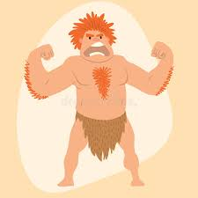
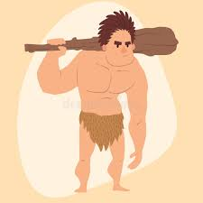
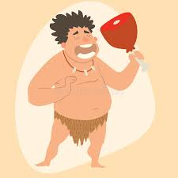
جزیره ای دور از تمدن
حسن
حسین
قلی

Slide 3


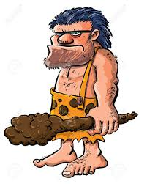
خر حمالی فقط برای زنده موندن

Slide 4
تا اینکه قلی یه فکر بکر به ذهنش می رسه. ساختن تور ماهی‌گیری

Slide 5

ریسک
صرفه جویی

Slide 6

بهره‌وری

Slide 7
اقتصاد یعنی چی؟
مدیریت محدودیت منابع

